Slide 2

THIẾT KỀ VÀ XÂY DỰNG PHẦN MỀM
Nhóm 9
Hoàng Huy Quân 20183609
Nguyễn Đức Thắng 20183629
Vũ Tấn Khang 20183561
Rattanak Neariroth 20180278

Slide 3
Phân chia công việc
Tên | Khối lượng công việc | Mô tả công việc
Hoàng Huy Quân - Nhóm trưởng | 35% | Xây dựng khung dự án Thực hiện các thiết kế liên quan đến Usecase Trả xe Xây dựng các phần quan trọng của project Thiết kế chi tiết, thực thi các lớp Views, Controller của UC thanh toán , trả xe , xem thông tin phiên thuê xe
Nguyễn Đức Thắng | 25% | Thực hiện các thiết kế liên quan đến Usecase Thuê xe Thực thi các lớp thực thể Thực thi các Controller, View cho UC đăng nhập, thuê xe, xem thông tin xe
Vũ Tấn Khang | 20% | Thực hiện các thiết kế liên quan đến Usecase thanh toán Thực thi InterbankSubsystem Thực thi các Controller, View cho UC thanh toán
Rattanak Neariroth | 20% | Thực hiện các thiết kế liên quan đến Usecase xem xe , bãi xe Thực thi các Controller , View cho xem bãi xe

Slide 4
Nội dung trình bày
Giới thiệu đề tài
Usecase tổng quan
Architecture design
Detailed design
Design considerations

Slide 5
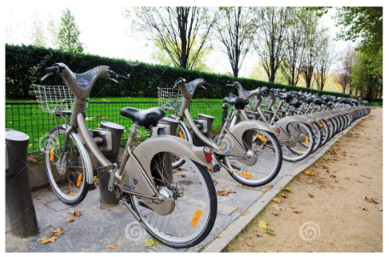
1. Giới thiệu đề tài
Mục tiêu: Xây dựng ứng dụng hỗ trợ thuê/trả xe đạp tại các bãi cho thuê xe đạp
Yêu cầu chức năng:
Xem thông tin bãi xe
Xem thông tin xe
Xem thông tin thuê xe
Thuê/trả xe
Yêu cầu phi chức năng:
Hoạt động 24/7
Phục vụ 100 người dùng đồng thời mà không ảnh hưởng hiệu năng
Thời gian đáp ứng tối đa 1 giây lúc bình thường hoặc 2 giây lúc cao điểm

Slide 6
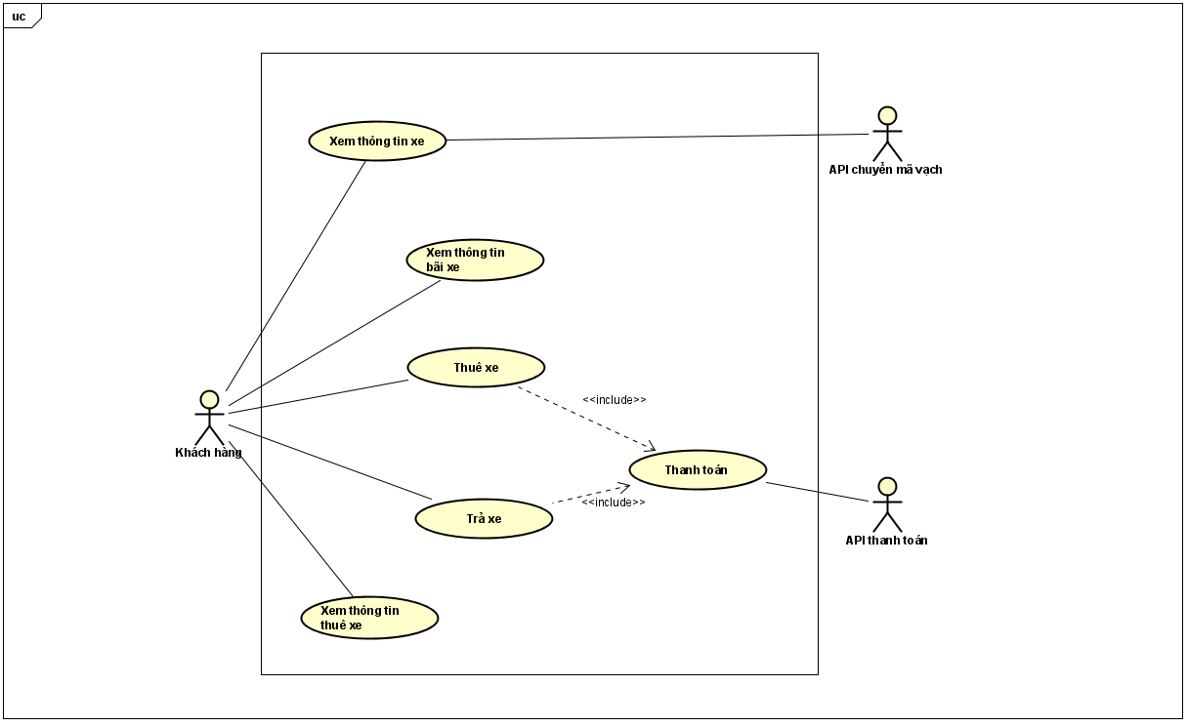
2. Usecase tổng quan

Slide 7
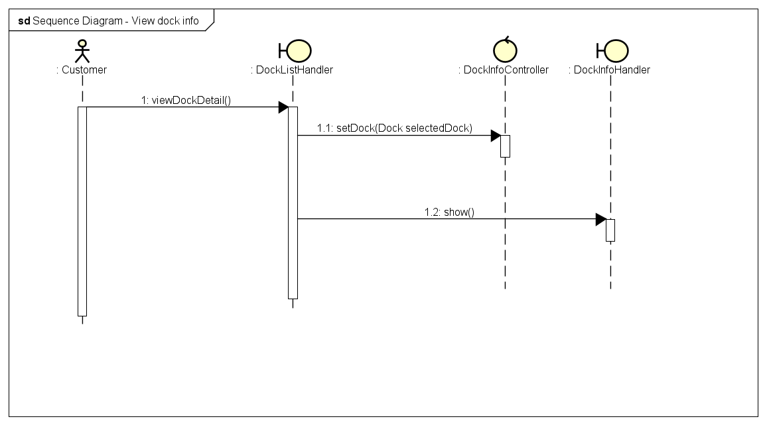
3. Architecture design
Sequence Diagram - Xem thông tin bãi xe

Slide 8
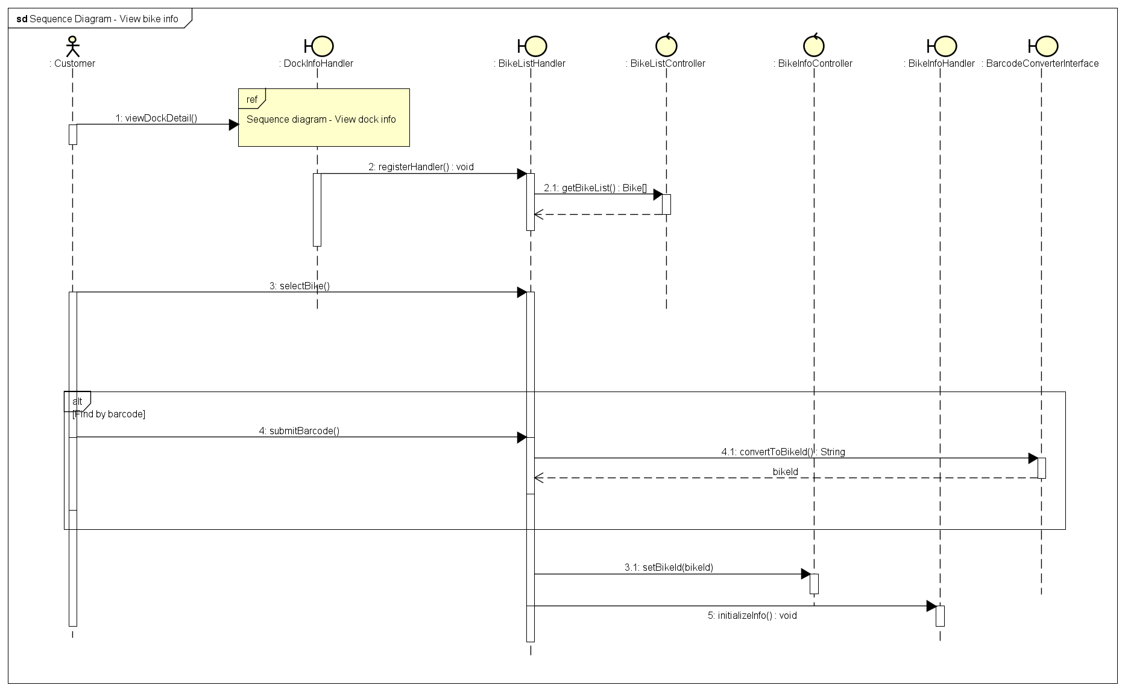
3. Architecture design
Sequence Diagram - Xem thông tin xe

Slide 9
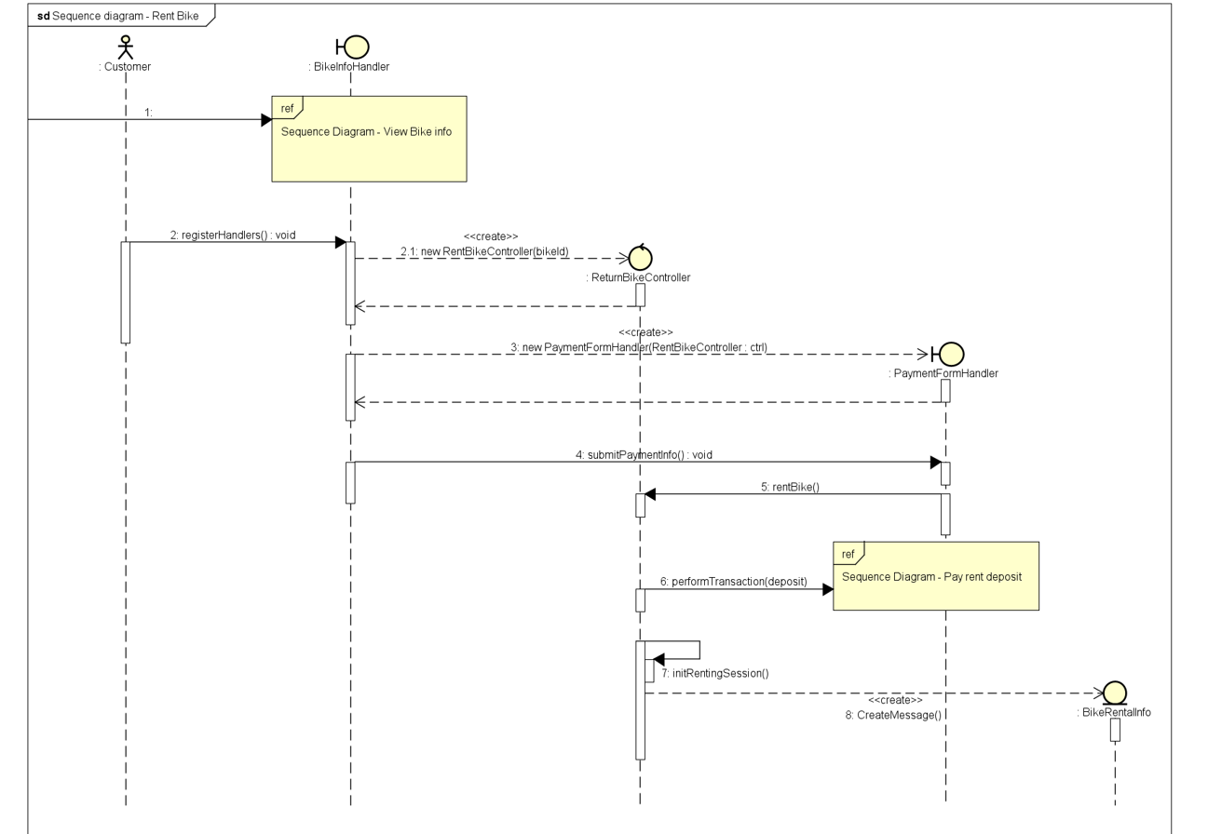
3. Architecture design
Sequence Diagram - Thuê xe

Slide 10
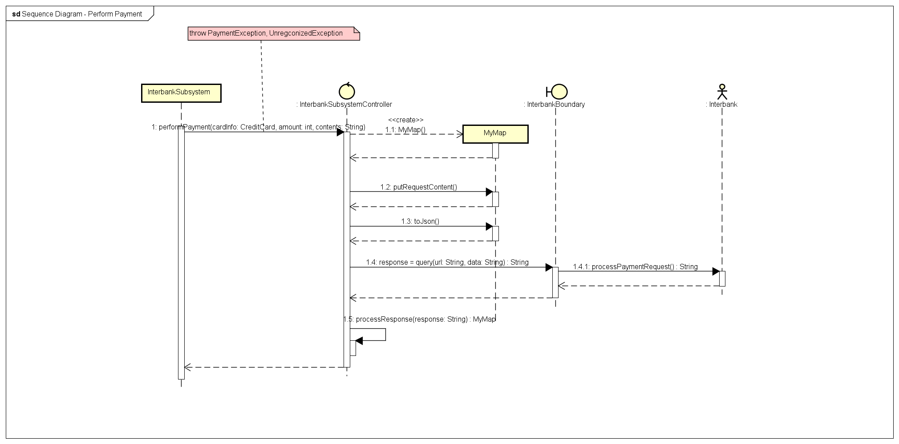
3. Architecture design
Sequence Diagram - Thanh toán

Slide 11
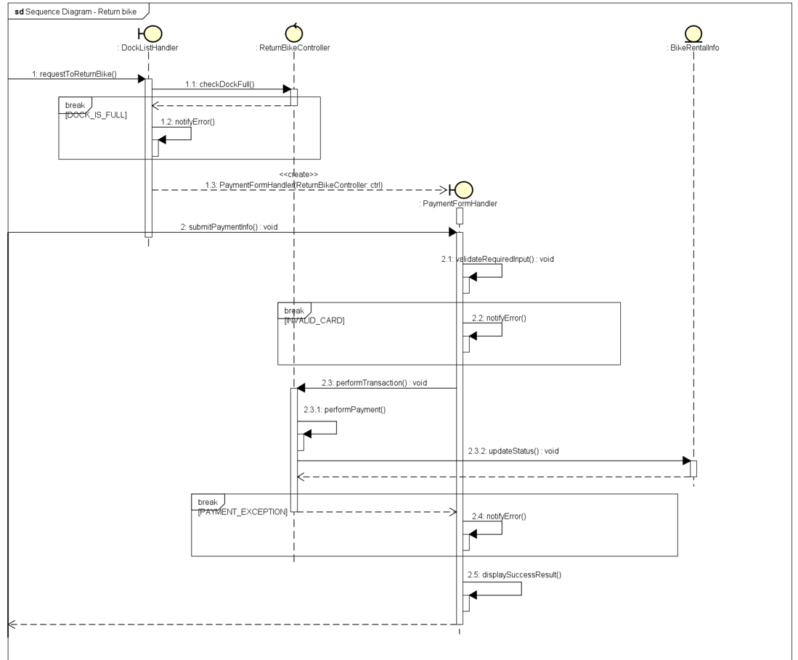
3. Architecture design
Sequence Diagram - Trả xe

Slide 12
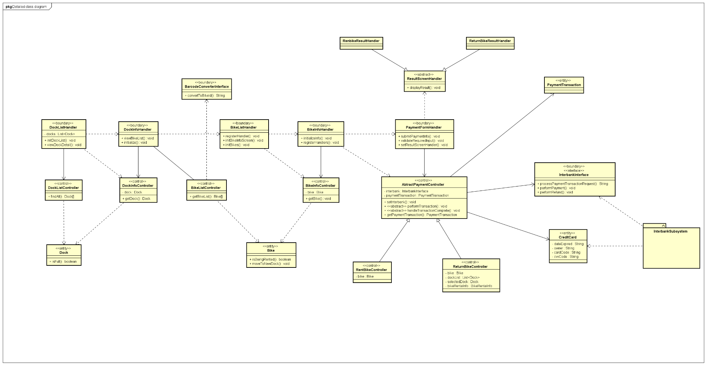
4. Detailed design

Slide 13
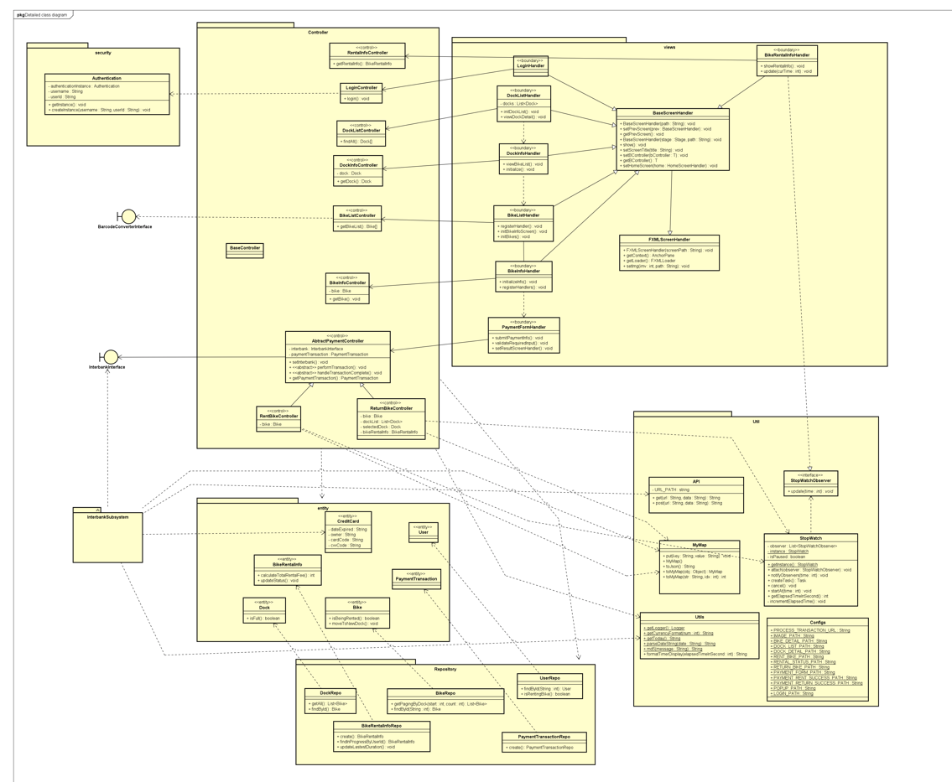
4. Detailed design

Slide 14
5. Design considerations - Design patterns
Design patterns :
Singleton : Authentication, DBConnection
Observer : StopwatchObserver
Strategy : AbstractPaymentController, ResultScreenHandler

Slide 15
5. Design considerations - Coupling & Cohesion
Coupling :
Tồn tại stamp coupling ở một số method , controller
(i.e, RentBikeController constructor với tham số Bike bike, tuy nhiên chỉ cần dùng BikeId là đã đủ thông tin)
Cohesion :
Tồn tại Coincidental cohesion ở một số các package
(i.e, Package util chứa nhiều class không liên quan đến hoạt động của các class còn lại )

Slide 16
5. Design considerations - Yêu cầu mở rộng
Tạm dừng thời gian thuê xe:
Lớp Stopwatch có method pause để tạm dừng thời gian bấm giờ hiện tại
Bảng BikeRentalInfo có 1 trường status với các thuộc tính: IN_PROGRESS, PAUSED, FINISHED
Ngoài ra bảng này cũng có thêm trường resumeAt để lưu thời gian gần nhất tiếp tục thuê xe để cập nhật thời gian thuê + tiền thuê xe
Có thể mở rộng bằng cách xử lý khi người dùng chọn tạm dừng → Cập nhật trạng thái record tương ứng trong DB → Gọi phương thức pause của lớp Stopwatch để dừng bấm giờ

Slide 17
Cảm ơn cô và các bạn đã theo dõi

